Slide 1
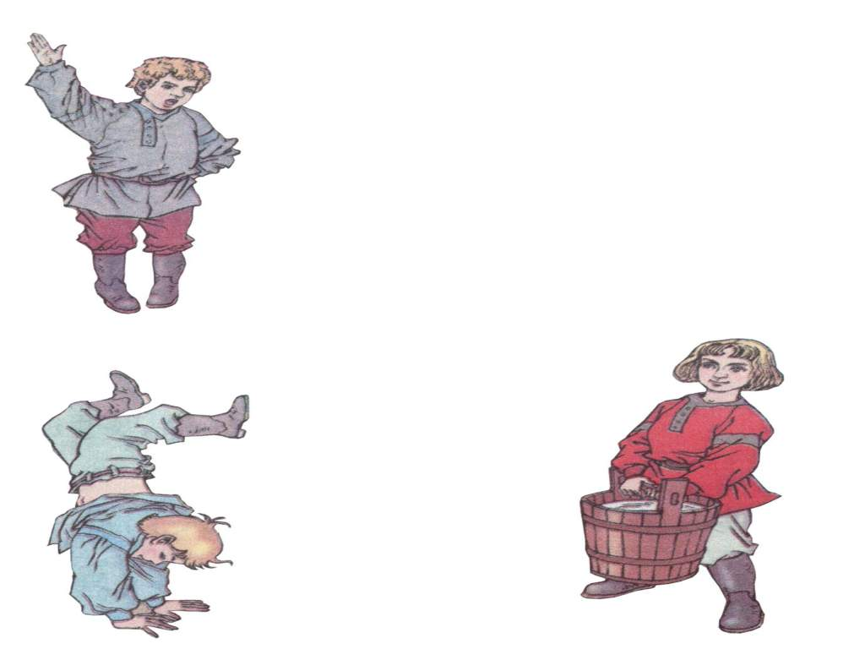
23 三个儿子

Slide 2
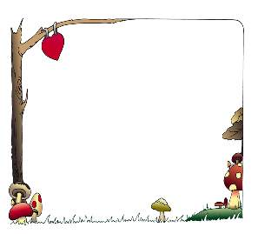
既 嗓 拎
桶 晃 甸

Slide 3
既 嗓 拎
桶 晃 甸
既然 嗓子 拎包
水桶 晃荡 沉甸甸

Slide 4
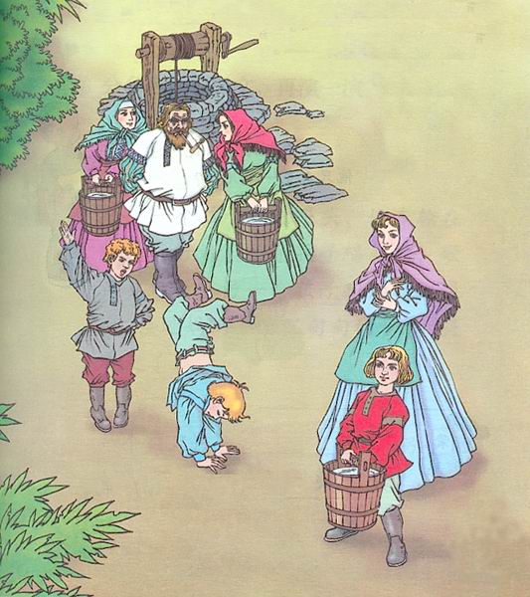
三个儿子？不对吧，
我可只看见一个儿子。

Slide 5
为什么老爷爷说他只看见一个儿子？
？

Slide 6
一个妈妈: “我的儿子既聪明又有力气，谁也比不过他。”
又一个妈妈:“我的儿子唱起歌来好听极了，谁都没有他那样的好嗓子。”
另一个妈妈:“有什么可说的，他没有什么特别的地方。”

Slide 8
一个 。
一个 。
另一个 。

Slide 9
一个孩子翻着跟头，像车
轮在转，真好看！
一个孩子唱
着歌，歌声真好听。
另一个孩
子跑到妈妈跟前，接过妈妈手
里沉甸甸的水桶，提着走了。
沉甸甸

Slide 10
看到了吗？这就是我们的三个儿子。怎么样啊？
三个儿子？不对吧，我可只看见一个儿子。

Slide 11
重
一桶水可重啦！水直晃荡，三个妈妈走走停停，胳膊都痛了，腰也酸了。
晃荡
走走停停
痛
酸

Slide 12
“三个儿子？”老爷爷说，“不对吧，我可只看见一个儿子。”

Slide 13
“三个儿子？”老爷爷说，“不对吧，我可只看见一个 儿子。”
孝敬父母的

Slide 14
孝敬父母就是提一桶水这么简单。
孝敬父母就是在妈妈生病的时候，……
孝敬父母就是爸爸在烈日下满头大汗干活的时候……
孝敬父母就是当妈妈买了我最爱吃的草莓时……
孝敬父母就是在妈妈累了一天，静静休息的时候，……
孝敬父母更是在吃饭的时候给妈妈夹……，给爸爸盛……
孝敬父母也是在放学回家的时候说一声……，
早上上学的时候说一声……

Slide 15
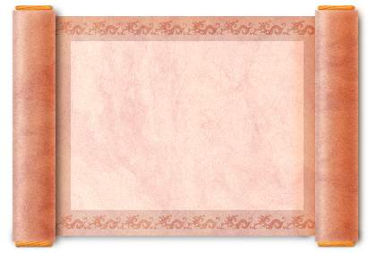

《子路借米》
子路，春秋末鲁国人。在孔子的弟子中以政事着称。尤其以勇敢闻名。但子路小的时候家里很穷，长年靠吃粗粮野菜等度日。
有一次，年老的父母想吃米饭，可是家里一点米也没有，怎么办？子路想到要是翻过几道山到亲戚家借点米，不就可以满足父母的这点要求了吗？
于是，小小的子路翻山越岭走了十几里路，从亲戚家背回了一小袋米，看到父母吃上了香喷喷的米饭，子路忘记了疲劳。邻居们都夸子路是一个勇敢孝顺的好孩子。
《黄香孝亲》
黄香，东汉人，少年时就善于写文章，当时的人称颂他：”天下无双，江夏黄香。“但黄香最难能可贵的，还是他很小就知道孝敬父亲。
黄香9岁时母亲去世了。他十分悲伤，就把对母亲的思念和爱全部倾注到父亲身上。
冬夜，天气寒冷。黄香就先钻到父亲的被窝里，躺一会儿才回到自己的床上睡觉。
夏天夜里很热，黄香就手执蒲扇，对着父亲枕席使劲扇着。
黄香长大后，朝廷觉得他是个人才，让他担任魏郡太守。

